Slide 1

PLC,HMI를 이용한
소재 가공 및 창고 적재
서정민

Slide 2

목차
Chapter 1. | 전체 코드 개요
Chapter 2. | 각 순서별 세부 설명
Chapter 3. | BSFL과 자기유지회로 비교
Chapter 4. | 트러블 슈팅
Chapter 5. | QnA

Slide 3



전체 코드 개요
1. 전원이 공급 되었을 때 각 실린더가 초기 위치가 아니면 즉시 초기 상태로 복귀 2. 모든 실린더 복귀 및 이미 초기 상태라면 0.5초 후 Servo가 자동으로 기계 원점 복귀 3. Servo 원점 확립 및 모든 실린더 초기 상태가 되면 동작 조건 성립
초기 조건
동작 조건 성립시, Servo가 적절한 위치로 미리 기동 및 소재 공급시 2초 후 공급실린더 전후진
가공실린더 하강 후 n초 대기 후 상승을 n회 반복 후 분배 실린더 전후진
컨베이어 벨트 작동 및 스토퍼 실린더 하강, 소재 판별 진행
스토퍼 광센서 감지시 서보 흡착 위치로 기동 후 금속은 좌측, 비금속은 우측으로 순서대로 3,2,1층으로 적재
적재 후 소재가 있을시 적절한 위치로 재기동 및 1번부터 반복, 소재가 없을시 초기화
재질별 4번째 소재부터 금속은 배출, 비금속은 저장박스로 이동
비상버튼 작동시 모든 행동 멈춤, 비상해제버튼을 누르면 다음 행동 이어서 이행
시퀀스

Slide 4





주요 기능
1
HMI를 통해 가공 횟수와 시간 설정
2
적재 위치 변환 버튼
3
각 소재별 적재 불가능시 배출,저장 창고로 이동

Slide 5

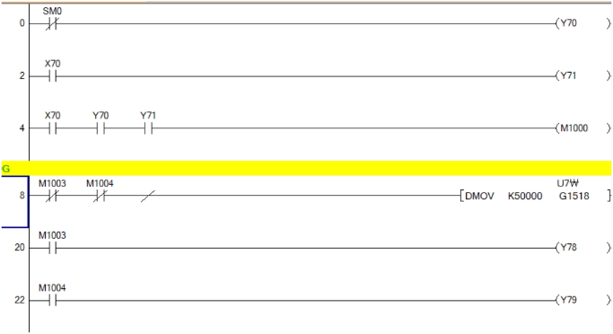
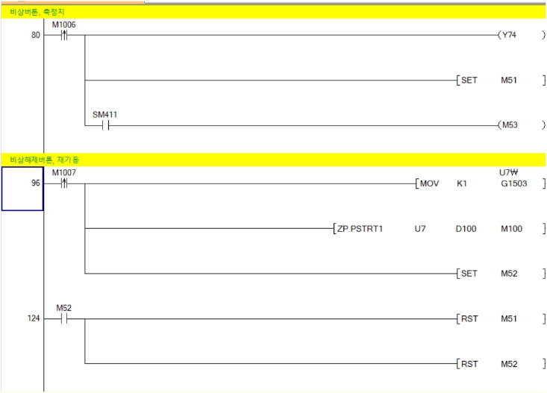
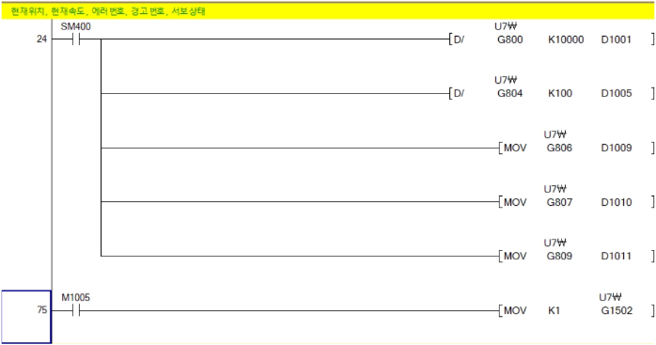
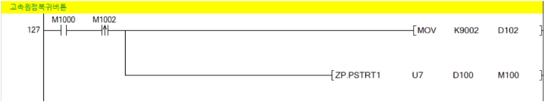
기본 설명 코드 및 영상: Servo

Slide 6

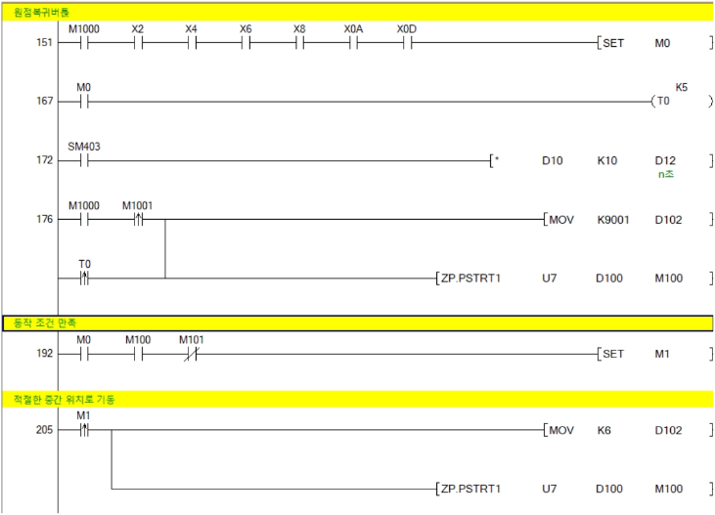
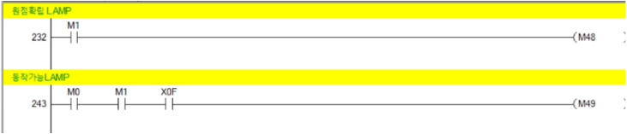
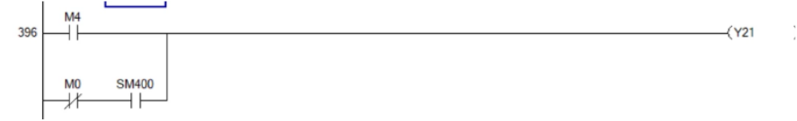
기본 설명 코드 및 영상 : 초기 조건

Slide 7

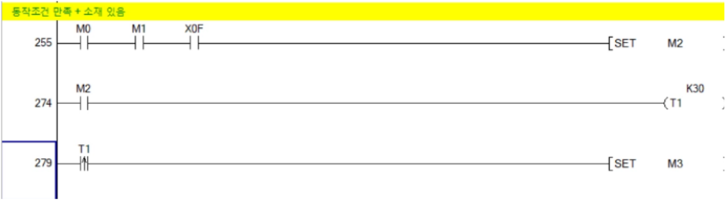
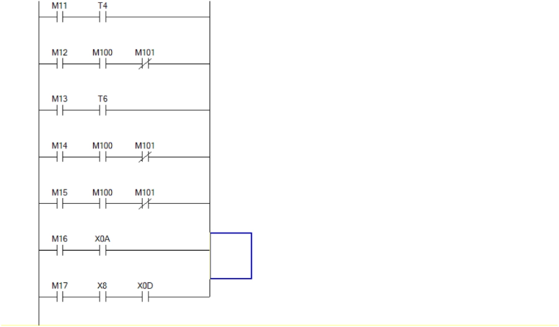
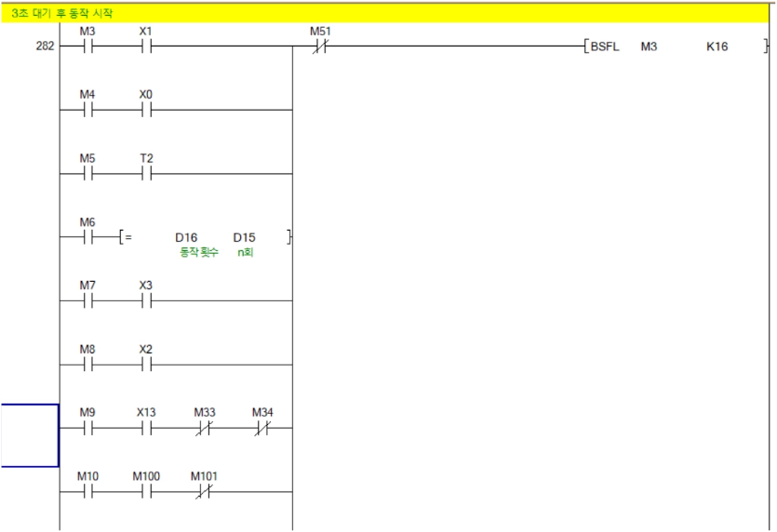
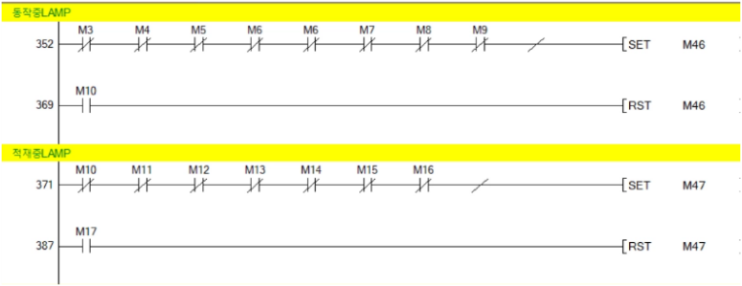
기본 설명 코드 및 영상 : 시퀀스 1

Slide 8

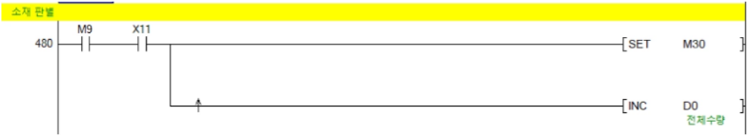
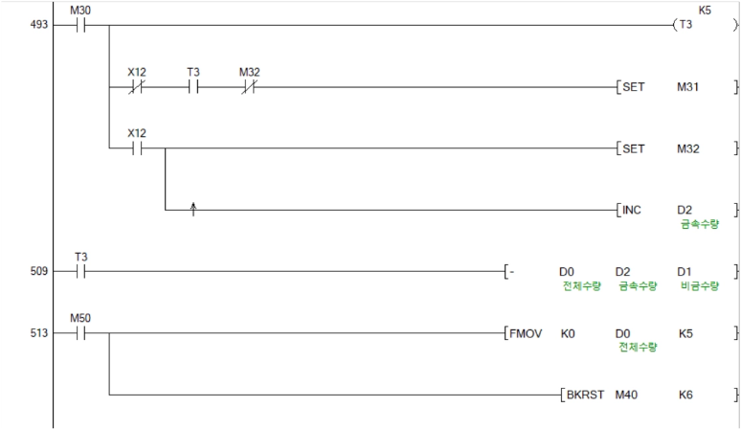
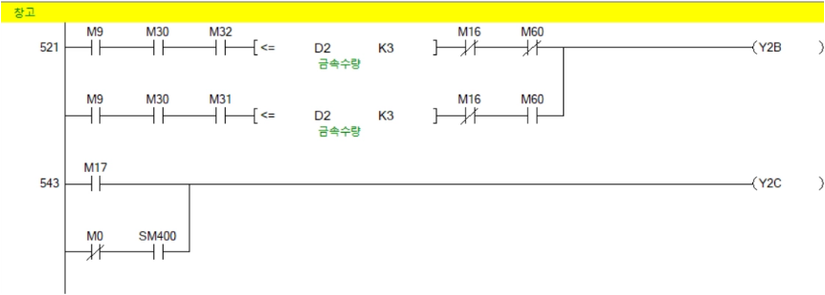
기본 설명 코드 및 영상 : 시퀀스 2

Slide 9

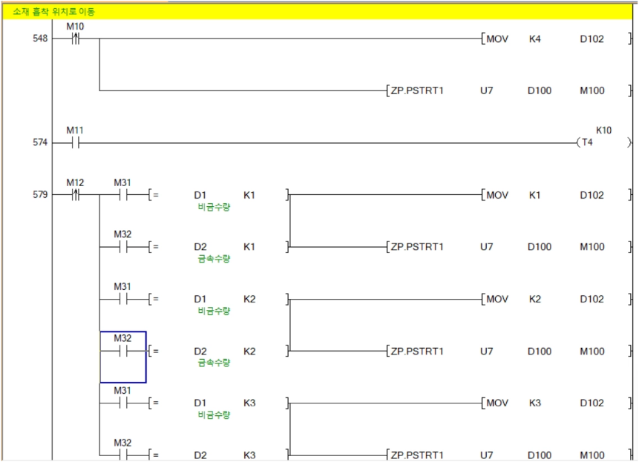
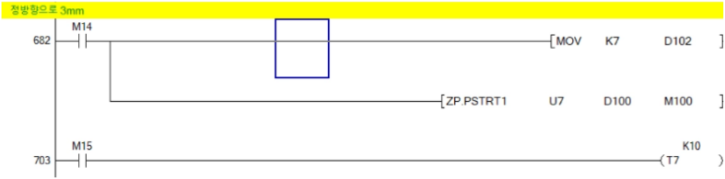
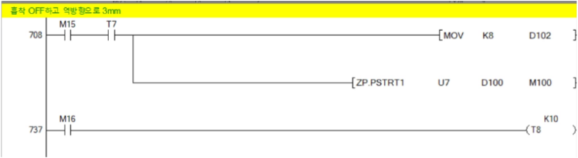
기본 설명 코드 및 영상 : 시퀀스 3-1

Slide 10
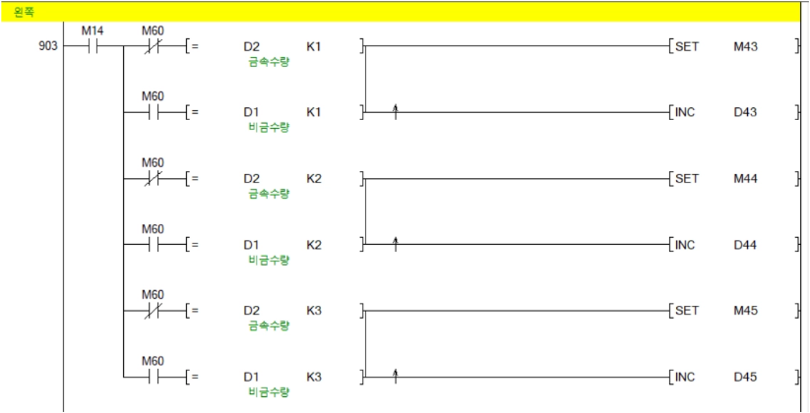
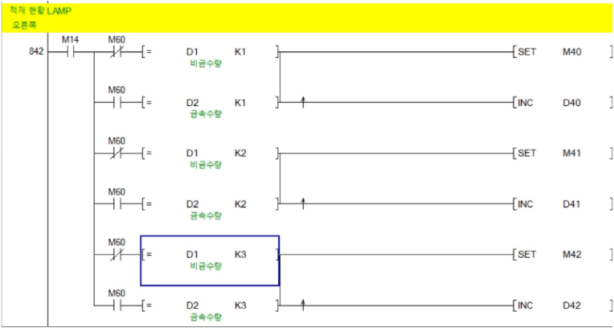
기본 설명 코드 및 영상 : 시퀀스 3-2

Slide 11
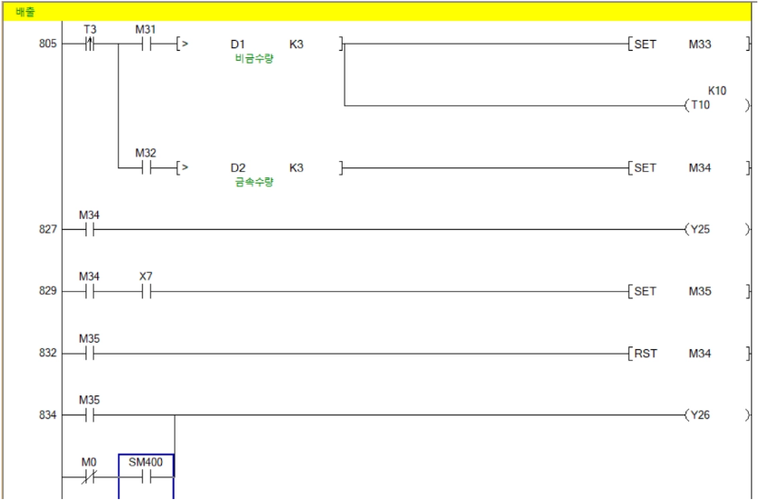
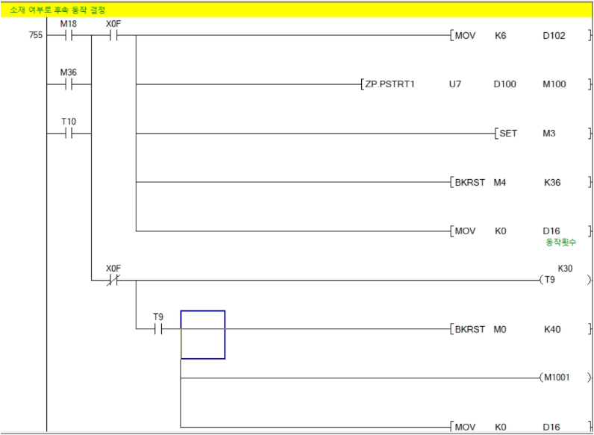
기본 설명 코드 및 영상 : 시퀀스 4

Slide 12
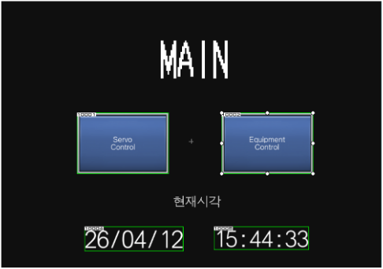
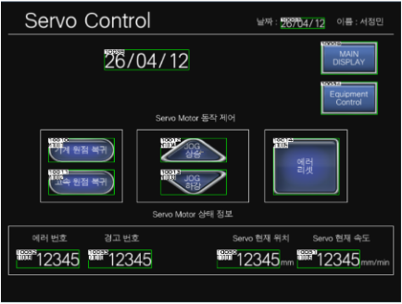
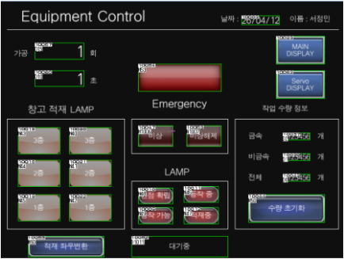
기본 설명 코드 및 영상 : HMI

Slide 13


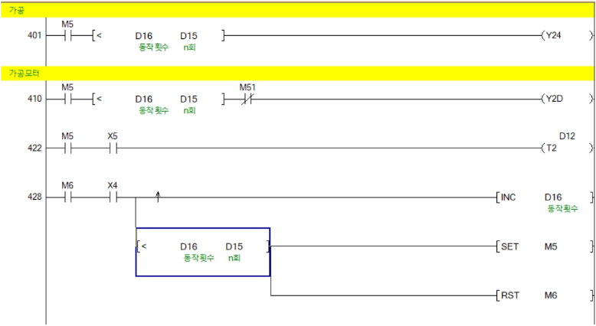
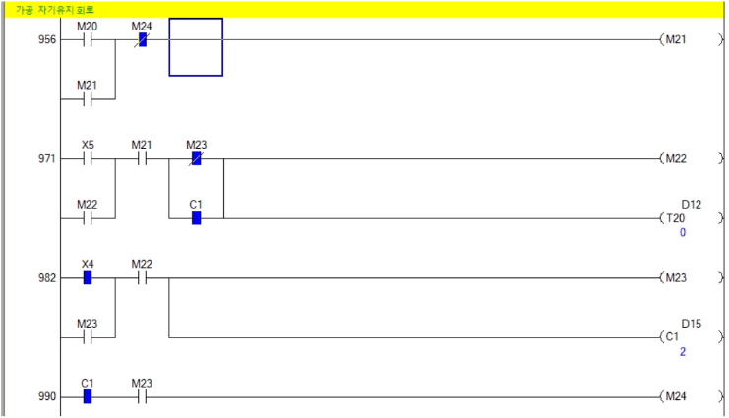
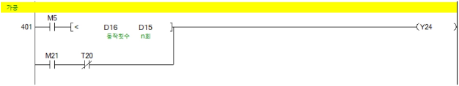
BSFL, 자기유지
BSFL
자기유지

Slide 14
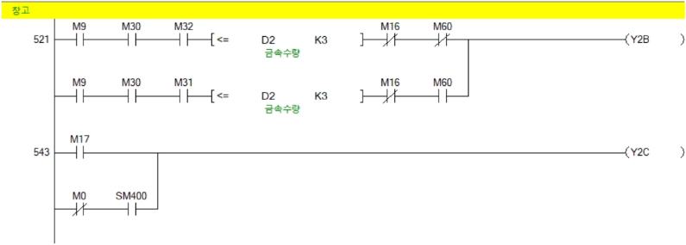
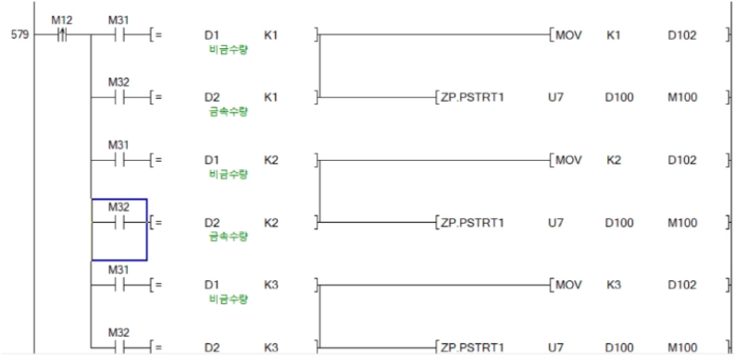
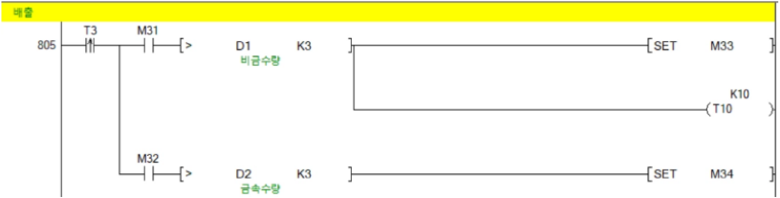
트러블슈팅

Slide 15

발표를 들어주셔서
감사합니다.

